Slide 1
TÜRKİYE’NİN İKLİMİ VE BİTKİ ÖRTÜSÜ

Slide 2
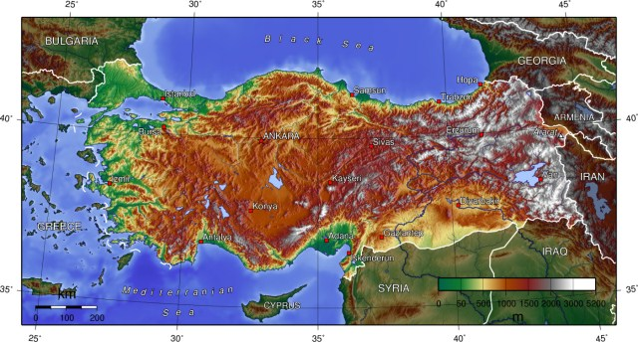
Türkiye’nin İklimini Etkileyen Faktörler
Sıcaklık , basınç ,rüzgarlar nem ve yağış bir yerdeki iklim elemanlarıdır .
Türkiye’nin hem matematik konumu hem de özel konumu (yükselti –yerşekilleri – denizellik ) iklim elemanları üzerinde etkili olmaktadır.
1- Matematik konum
2- Özel Konum
3- Yerşekilleri

Slide 3
1-MATEMATİK KONUM:
Türkiye matematik konum açısından kuzeyden gelen soğuk hava kütleleri ile güneyden gelen sıcak hava kütlelerinin etkisinde kalır.
Orta Kuşakta yer aldığından, 4 mevsim belirgin olarak yaşanır.
Haziran ,temmuz ağustos en sıcak aylar .
Güneyden kuzeye doğru enlemin etkisine bağlı olarak sıcaklık azalır

Slide 4
2-ÖZEL KONUM:
Ülkemizde çeşitli iklim tiplerinin oluşumunda fiziki coğrafya özelliklerinden kaynaklanan özel konumun etkileri bulunmaktadır.
a-Etrafındaki denizlerin etkisi:
Türkiye’nin çevresindeki denizlerin sıcaklık ve yağış dağılışında çok önemli etkisi bulunmaktadır. Kıyılarımız iç kesimlere göre daha yağışlı, nemli ve ılık özelliktedir.Bütün denizlerimiz bölgelerimizin ilklimi üzerinde son derece etkilidir. Karadeniz üzerinden gelen nemli hava kıyıda bol yağışa neden olur. Ege denizi, Ege kıyılarında meltem rüzgarlarının oluşmasını sağlamaktadır. Anadolu’yu çevreleyen bu denizler kışın sıcaklığın düşmesini engellemektedir.

Slide 5
2-ÖZEL KONUM:
b-Denize olan uzaklık(Karasallık):
Kıyılardan iç kesimlere gidildikçe, nemin azalmasına bağlı olarak aşırı ısınma ve soğuma özellikleri artmaktadır. Böylece yıllık ve günlük sıcaklık farkları artmaktadır. Yaz mevsiminde Anadolu’nun iç kısımları, aynı yükseklikteki kıyı bölgelerimize göre daha fazla ısınmaktadır.Sebebi; nemin olmaması nedeniyle aşırı ısınma.Yazın iç bölgelerimizin fazla ısınması, ormanları ve tarımsal bitkilerin yetişme sınırının dikey yönde yükselmesinde neden olmaktadır.

Slide 6
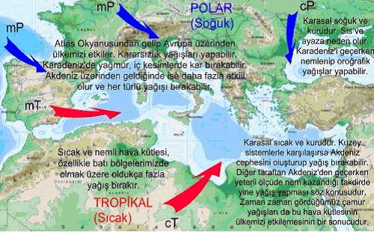
2-ÖZEL KONUM:
c-Etrafındaki kara kütlelerinin etkisi:
Avrupa-Asya kıtası üzerinde soğuk, Afrika ile Arabistan çöllerinde ise sıcak ve kuru hava kütleleri oluşmaktadır. Bu hava kütleleri mevsimlere göre ülkemizi etkilemektedir.kışın Sibirya ve Balkanlardan gelen hava kütleleri, yazın Afrika ve Arabistan’dan gelen hava kütleleri etkili olur.

Slide 7
2-ÖZEL KONUM:
d- Etrafındaki Basınç Merkezlerlerinin etkisi:
Yaz durumu: Bu mevsimde ülkemiz Atlas okyanusu üzerindeki Asar Y. Basıncı ile Basra alçak basıncı etkisindedir.
genel olarak kuzeybatıdan güneydoğuya hava akımı oluşur.
Marmara ve Ege’de sıcaklık biraz düşer.
Öte yandan Afrika ve Arabistan’dan gelen sıcak hava nedeniyle aşırı sıcaklıklar oluşur.

Slide 8
2-ÖZEL KONUM
Kış Durumu: Bu mevsimde ülkemiz Rusya üzerindeki Sibirya Y. Basıncı ile, İzlanda A. Basıncının etkisine girer. Sibirya üzerinden alan soğuk hava akımları kışların çok soğuk geçmesine neden olmakta iken, İzlanda üzerinden gelen hava akımı kışların daha ılık geçmesine neden olur. Kuzeyden gelen soğuk hava ile güneyden gelen ılık ve nemli hava karşılaşarak cephe yağışlarını oluştururlar.
Kısaca ; ülkemiz yazın yüksek basıncın etkisine , kışın ise alçak ve yüksek basınçların sık sık değiştiği farklı hava kütlesinin etkisine girer.

Slide 9
3-YERYÜZÜ ŞEKİLLERİNİN ETKİSİ:
a) Yükselti:
Türkiye’de sıcaklık, yükseltinin artmasına bağlı olarak batıdan doğuya, kıyıdan iç kesimlere doğru azalır. Kıyılar ılık geçerken, iç kesimlerden don olayı görülür.
Yüksek dağlık alanlarda, dağların etekleriyle zirve kısımları arasında sıcaklık farkı oluşur.
Yükselti, kar örtüsünün yerde kalma ve don olayının olduğu gün süresi üzerinde etkili olur. Yükselti yağış miktarı üzerinde de etkisini gösterir.

Slide 10
3-YERYÜZÜ ŞEKİLLERİNİN ETKİSİ
b) Dağların uzanışı ve bakı:
Dağların uzanış doğrultusu ve bakı yağış ve sıcaklık dağılışında etkili olur.
Karadeniz’de kuzey, Akdeniz’de güney yamaçları fazla yağış alır.dağ sıraları hava kütlelerinin ilerlemesini engelleyerek iklimde yerel değişmelere neden olular. Toroslar ve Kuzey Anadolu Dağları nemli havanın İç Anadolu’ya girmesini engeller.
Dağ kuşaklarının en önemli etkilerinden biride rüzgar üzerinde olur.
Dağlık alanlardan gelen havanın D. Karadeniz de Föhn rüzgarı oluşturması gibi. Dağ uzanışı ve dağlar arasındaki gedikler, rüzgarın yönünü etkiler.

Slide 11
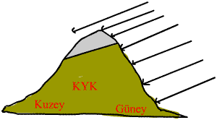
3-YERYÜZÜ ŞEKİLLERİNİN ETKİSİ:
c) Bakı ve Eğim Durumu:
Güneşten alınan enerji, dağ yamacının baktığı yöne göre değişme gösterir.
Ülkemizde yaz ve kış güneye bakan yamaçlar kuzeye göre daha fazla güneş alırlar ve ısınırlar.
Böylece güneye bakan yamaçlarda yarı kurak, kuzeye bakan yamaçlarda ise nemli ortam koşulları oluşur.
Güneye bakan yamaçlarda, kar örtüsü daha erken kalkar, orman yetişme sınırı daha yüksekten başlar. Bitkiler daha erken olgunlaşır.
BAKI :
Cisimlerin Güneşe karşı konumuna bakı denir. Güneşe dönük yamaçlar bakı etkisiyle daha sıcaktır

Slide 12
Türkiye de İklim Elemanları
TÜRKİYE DE SICAKLIK
TÜRKİYE DE BASINÇ VE RÜZGARLAR
TÜRKİYE DE NEM VE YAĞIŞ

Slide 13
Türkiye de İklim Elemanları
TÜRKİYE DE SICAKLIK
Türkiye de sıcaklık enlemin etkisiyle güneyden kuzeye azalır
Yükseltisi batıdan doğuya doğru arttığı için doğuda sıcaklıklar daha düşüktür
Kıyıdan iç kesimlere doğru gidildikçe karasallık şiddeti artığı için iç kısımlar daha soğuktur (nem azlığı)
Türkiye kyk yer aldığı için bakı yönü güneydir ve dağların güneye bakan yamaçları daha sıcaktır

Slide 14
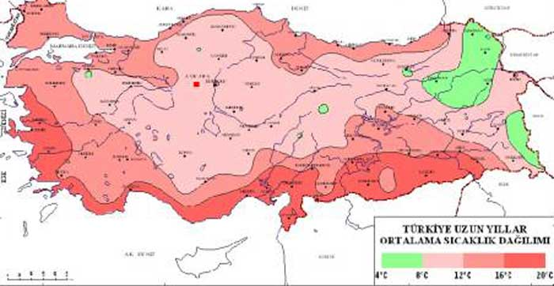
Türkiye de İklim Elemanları
Yıllık Ortalama Sıcaklık Haritası
Kıyı bölgeler, iç bölgelere göre daha sıcaktır. Bu durum, yüksekliklerinin ve denizellik - karasallık özelliklerinin farklı olmasındandır.
En yüksek ortalamalar 20°, 21°C Güneydoğu Anadolu'dadır. Nedeni; enlemi, deniz etkilerine kapalı olması (karasallık) ve güneyden gelen sıcak hava kütlelerinin etkili olmasıdır.
Kıyılarda en yüksek ortalamalar Akdeniz kıyılarında görülür. Kıyılarda sıcaklık kuzeye gidildikçe enlem etkisiyle azalır.

Slide 15
Türkiye de İklim Elemanları
Not: Antalya'da 18.5°C, İzmir'de 17.6°C, Çanakkale'de 14.8°C, Samsun'da 14°C yıllık ortalama sıcaklıklar görülür. Güneye doğru, sıcaklık ortalamalarının artmasının nedeni enlem faktörüdür.
İç kesimlerdeki sıcaklık,batıdan doğuya doğru hızla azalır. Nedeni doğuya doğru yaklaşıldıkça yüksekliğin ve karasallığın şiddetinin artmasıdır.
Not: Yıllık sıcaklık ortalamaları, Balıkesir'de (147 m), 14.5°C, Ankara'da (891 m) 11.7°C, Sivas'ta (1285 m), 8.6°C, Erzurum'da (1758 m) 5.9°C, Kars'ta (1775 m) 4.2°C dir. Batıdan doğuya doğru sıcaklıktaki bu azalma enlem etkisine uymaz. Bu durumun nedeni yüksekliğin doğuya doğru artmasıdır

Slide 16
Türkiye de İklim Elemanları
TÜRKİYE’NİN İZOTERM HARİTALARI
İZOTERM : aynı sıcaklıktaki noktaların birleştirilmesiyle elde edilen çizgilere izoterm (eş sıcaklık eğrisi ) bunlarla hazırlana haritalara izoterm haritaları denir.
İzoterm haritaları iki şekilde hazırlanır
1) gerçek sıcaklığa göre
2) indirgenmiş sıcaklığa göre
NOT : bir yerin o anda ölçülen sıcaklığına gerçek sıcaklık , yükselti etkisi ortadan kaldırılarak elde edilene indirgenmiş sıcaklık denir
İndirgenmiş sıcaklığı bulmak için şu formül kullanılır
İndirgenmiş sıcaklık = yükselti + gerçek sıcaklık
200 (yerden yükseldikçe her 200 m sıcaklık 1⁰C azalır )
Örnek : Ankara ‘nın yükseltisi 800 m dir , sıcaklık ise 20 ⁰ C ölçülmüştür indirgenmiş sıcaklılığı bulunuz ?
İng. Sıc = 800 /200 = 4 +20 =24 ⁰C

Slide 17
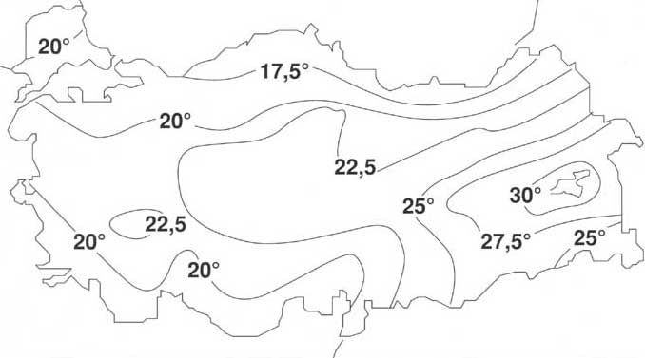
Türkiye de İklim Elemanları
TÜRKİYE DE YILLIK SICAKLIK FARKI
Yaz ile kış arasındaki sıcaklık farkını ifade eder. Sıcaklık farkı nemlilikle ilgilidir nemli yerler geç ısınıp geç soğuduğu için sıcaklık farkları azdır .
Türküye de günlük ve yıllık sıcaklık farkları kıyı bölgelerimiz de az iç bölgelerimizde fazladır
En az yıllık sıcaklık farkı karadeniz kıyılarında görülür
En çok yıllık sıcaklık farkı ise Doğu Anadolu da (kuzey Anadolu Erzurum Kars Ağrı)

Slide 18
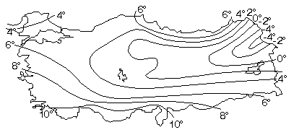
Türkiye de İklim Elemanları
OCAK AYI ORTALAMA SICAKLIK DAĞILIŞI
Ocak ayında bölgeler arasındaki sıcaklık farkı temmuz ayına oranla daha fazladır
En düşük sıcaklıklara kuzey doğu Anadolu da rastlanır
En yüksek sıcaklıklar Akdeniz kıyı kesiminde görülür
Ocak ayında en düşük sıcaklık değeri -43.2 ⁰ C ile Ağrı ilinde görülür

Slide 19
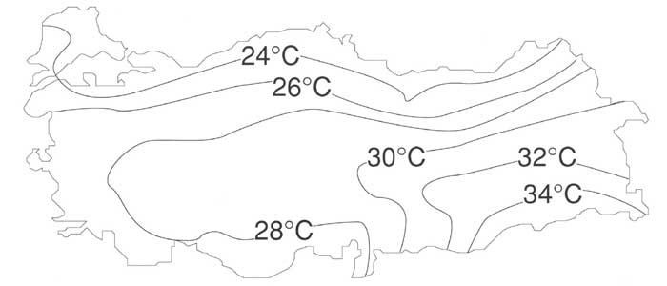
Türkiye de İklim Elemanları
TEMMUZ AYI ORTALAMA SICAKLIK DAĞILIŞI
Temmuz ayında en düşük sıcaklık kuzeydoğu Anadolu Karadeniz kıyıları ve Marmara’nın kuzeyinde görülür
Bu ayda en yüksek sıcaklıklar Güneydoğu Anadolu da görülür (enlem yer şekilleri)
İç kısımlar kıyılara oranla daha sıcaktır (nem azlığı karasallık )
Temmuz ayında bu güne kadar ölçülmüş en yüksek sıcaklık değeri 46.5 ⁰C ile ş.Urfa da ölçülmüştür

Slide 20
Türkiye de İklim Elemanları
TÜRKİYE’DE BASINÇ VE RÜZGARLAR

Slide 21
Türkiye de İklim Elemanları
TÜRKİYE’DE BASINÇ VE RÜZGARLAR
BASINÇ : atmosferi oluşturan gazların yeryüzüne yaptığı etkiye basınç denir. Barometre ile ölçülür , değeri milibardır (mb)
TÜRKİYE‘Yİ ETKİLEYEN BASINÇ MERKEZLERİ
BASINÇ
Türkiye’yi en çok etkileyen gezici basınç merkezleri şunlardır:
a. Sibirya YB Merkezi: Sibirya üzerinde oluşur. Türkiye’yi kışın etkiler. Soğuk ve kar getirir. 60° enlemleri çevresinde oluşmasına rağmen, soğumadan dolayı termik kökenlidir.

Slide 22
Türkiye de İklim Elemanları
b. Asor YB Merkezi: Atlas Okyanusu üzerindeki Asor Adaları çevresinde, 30° DYB alanına bağlı olarak oluşur.
Kış mevsiminde Sibirya antisiklonu ile birleşerek Türkiye üzerinde etkili olduğunda İzlanda siklonu Türkiye’ye sokulamaz. Bunun sonucunda da ülkemizde kışlar soğuk, sert ve kar yağışlı geçer.
c. Basra AB Merkezi: Basra Körfezi çevresinin aşırı ısınmasıyla oluşur. Samyeli rüzgârları vasıtasıyla Akdeniz ve Güneydoğu Anadolu bölgelerinde etkili olur. Havadaki nemi kurutarak sıcaklık ve buharlaşmayı artırır. 30° Kuzey enlemi çevresinde oluşmasına rağmen, ısınmadan dolayı termik kökenlidir. Türkiye’de yaz mevsiminde etkilidir.
d. İzlanda AB Merkezi: İzlanda üzerinde oluşur. Türkiye’de kışın ve ilkbaharda etkili olur. Etkili olduğunda Türkiye’de kışlar ılık, kısa ve yağmurlu geçer. 60° enlemleri çevresinde oluştuğu için dinamik kökenlidir.

Slide 23
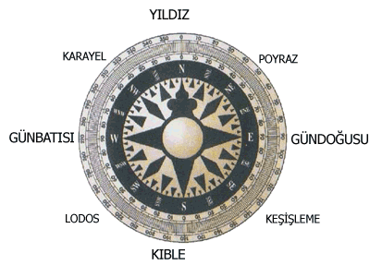
Türkiye de İklim Elemanları
RÜZGÂRLAR
a. Soğuk Yerel Rüzgârlar
Karayel: Balkanlar’daki yüksek basınç ve Basra Körfezi’ndeki alçak basınç sonucu oluşur. Kuzeybatıdan soğuk ve kuru olarak eser. Kış mevsiminde Marmara Bölgesi ile Batı Karadeniz’de sıcaklıkları azaltarak kar yağışına neden olur.
Yıldız: Kuzeyden eser. Karadeniz üzerinden geldiği için soğuk ve nemlidir. Karadeniz Dağları’nda yağış bırakır.
Poyraz: Marmara, Karadeniz ve İç bölgelerimize kuzeydoğudan esen soğuk, kuru bir rüzgardır. Doğu Avrupa’daki yüksek basıncın etkisi sonucunda oluşur. Kışın sıcaklıkları azaltarak kar yağışına neden olur. Yaz poyrazı ise serin ve kuru olarak eser.
Ege Denizi’nde, yazın poyraz benzeri rüzgârlar tam kuzeyden eserler. Eski Yunanlılar bu rüzgarlara, ticaret rüzgârı anlamında Etesia demişlerdir. Bugün de, Dünya literatüründe Ege Denizi’nde yazın kuzeyden esen rüzgârlara etezyen (etesien) denilmektedir.

Slide 24
Türkiye de İklim Elemanları
b. Sıcak Yerel Rüzgârlar
Lodos: Kuzey Afrika’daki yüksek basınç ve Hazar Denizi’ndeki alçak basınç sonucu oluşur. Marmara, Ege ve Akdeniz bölgelerinde etkilidir. Akdeniz’den geldiği için nemli ve sıcaktır. İç kesimlere sokulurken yükseltinin etkisiyle soğuyarak yağışa neden olur. Kış mevsiminde etkili olduğu bölgelerde, sıcaklığı artırarak kar erimelerine neden olur.
Kıble: Güneyden eser. İç kesimlerimizde etkili olur. Akdeniz Bölgesi’nde nemli ve sıcak, iç kesimlerde ise, kuru ve sıcak olarak eser.
Keşişleme (Samyeli): 30° enlemi çevresindeki dinamik yüksek basıncın etkisi sonucu oluşur. Suriye Çölü’nden Güneydoğu Anadolu’ya doğru eser. Sıcak ve kurudur. Bitkiler üzerinde kurutucu etkisi vardır

Slide 25
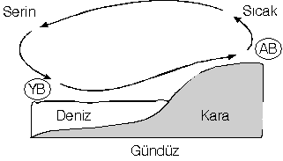
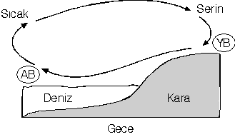
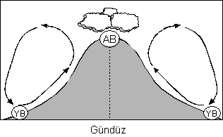
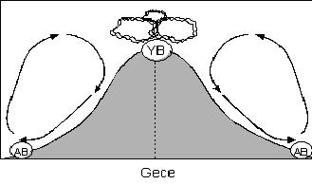
Türkiye de İklim Elemanları
2-TÜRKİYE’DE BASINÇ VE RÜZGARLAR
TÜRKİYEDEKİ RÜZGARLAR
a) Günlük Rüzgarlar:
1) Kıyılarda oluşanlar: Yaz mevsiminde özellikle Ege ve Akdeniz kıyılarında oluşur. Gündüz deniz, karadan sıcak olduğu için Y.B,Karalar A.B durumdadır. Böylece denizden karaya rüzgar oluşur. Bunlara deniz meltemi, gece ile tersi olur. Karadan denize rüzgar eser. Bunlara kara meltemi denir.deniz meltemlerine Ege’de İmbat denir.
2) İç kesimlerde oluşanlar: Yaz mevsiminde gündüz, soğuk olan vadilerden sıcak olan dağ yamaçlarına doğru rüzgarlar oluşur. Bunlara; vadi meltemi denir. Gece ise tersi olur. Yamaçlardan vadilere doğru rüzgar oluşur, bunlara da dağ meltemi den
DENİZ MELTEMİ
KARA MELTEMİ
VADİ MELTEMİ
DAĞ MELTEMİ

Slide 26
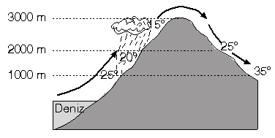
Türkiye de İklim Elemanları
b) Yerel Rüzgarlar:
Yerel rüzgarlar ülkemizin çevresindeki hava kütleri deniz kara basınç farkından dolayı oluşur.
Kış durumu:
Eylül ayından itibaren Anadolu’nun iç kısımları yüksek basıncın kıyı bölgelerimizde alçak basıncın etkisinde kalır. Kışın soğuk karakterli, yazında serin ve kuru olan, çoğunlukla kuzeydoğudan esen rüzgarlara poyraz denir.
Yine kışın soğuk karakterli, olup, Karadeniz ve Marmara’da kuzeybatıdan esen rüzgarlara karayel denir. Daha ılık ve yağışlı dönemlerde Akdeniz Ege ve Marmara’da etkili olan ve güneybatıdan ese ılık rüzgara lodos denir.

Slide 27
Türkiye de İklim Elemanları
Yaz durumu:
Nisan ayından itibaren, kuzeybatı Avrupa üzerinden, Basra’ya doğru genel bir hava akımı oluşur. Marmara ve Ege’yi etkisene alan bu rüzgarlara Etezyen adı verilir. Torosları aşan etezyen, Föhn rüzgarları oluşturur. Kıyılar iç kesimlere göre yüksek basınç oluşturduğundan, rüzgarlar oluşur. Güneyden esen sıcak ve kavurucu rüzgarlara samyeli denir.

Slide 28
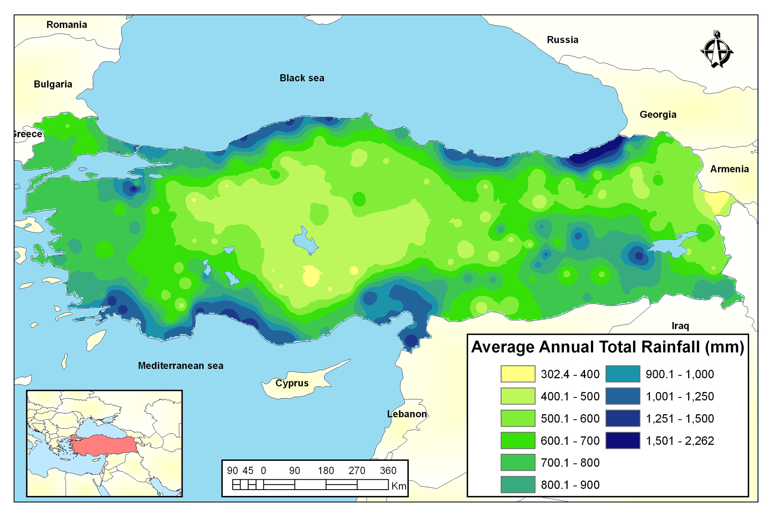
Türkiye de İklim Elemanları
TÜRKİYE’DE NEM VE YAĞIŞ

Slide 29
Türkiye de İklim Elemanları
Türkiye’de nem ve yağış
Yerşekilleri yükselti bakı denize göre konum ve dağların doğrultusuna göre değişir
Ülkemizde yağışlar genelde kıyı kesimler de ve dağlık alanlarda fazla iç bölgelerde ve çöküntü alanlarında azdır
Bağıl nem oranının en yüksek olduğu yer Doğu Karadeniz en az olduğu yer ise güney doğu Anadolu’dur

Slide 30
Türkiye de İklim Elemanları
Mutlak nem oranının en fazla olduğu yer Akdeniz kıyılarıdır
Buharlaşma şiddetinin en fazla olduğu olduğu yer Güney Doğu Anadolu’dur (enlem ve yerşekilleri )
Güneşlenme süresinin en az ve bulutluluk oranının en fazla olduğu yer doğu karadeniz kıyılarıdır
Yükselti ve karasallığa bağlı olarak karlı ve donlu gün sayısı doğu Anadolu da fazladır

Slide 31
Türkiye de İklim Elemanları
Türkiye’de nem ve yağış ;
Atmosferdeki subuharı (nem) miktarı, sıcaklığa bağlı olarak değiştiğinden, Türkiye'de yaz aylarında subuharı miktarı artar. Kış mevsiminde ise azalır.
Denizlerden buharlaşma ile havaya subuharı karıştığından, yıl boyunca kıyı bölgelerdeki nem miktarı, iç bölgelerimizden daha fazladır.
Havadaki nemin, doyma miktarına olan oranım belirleyen bağıl (nispi) nem oranı ise; yaz aylarında iç bölgelerde havanın sıcak olup, doyma miktarının artmasına bağlı olarak çok düşüktür.
Buna bağlı olarak kış aylarında, Türkiye genelinde hava sıcaklığı düşük olup, havanın doyma miktarı da azaldığı için, bağıl nem oranı yüksektir.
Bu nedenle kış aylarında bulutluluk oranı yüksek olup, yağışlarda artar.

Slide 32
Türkiye de İklim Elemanları
Türkiye'de;
Bulutluluk oranları, bağıl nem oranına bağlı olarak kış mevsiminde artar, yaz mevsiminde azalır.
Bulutluluk oranları kıyı bölgelerde fazla, iç bölgelerde ise azdır.
Bulutluluk oranının en fazla olduğu yerler Doğu Karadeniz kıyıları, en az olduğu yerler ise Güneydoğu Anadolu bölgesindedir.

Slide 33
Türkiye de İklim Elemanları
TÜRKİYE’DE YAĞIŞ ÇEŞİTLERİ VE ÖNEMİ
A) Yerde Oluşanlar:
1) Çiy: Genelde ilkbahar ve sonbahar aylarında, havadaki su buharının soğuk bitkiler ve cisimler üzerine temasıyla soğuması ve damlalar halinde yoğunlaşmasıyla oluşur.
2) Kırç: Havanın açık ve soğuk olduğu kış günlerinde, açık yüzeyler fazla soğur havadaki nem toprak , teller ve ağaçlara çarparak buz haline gelir.
3) Kırağı: Havadaki su buharının 0oC’nin altında yoğunlaşarak buz kristalleri haline dönüşmesiyle kırağı oluşur.
B) Gökyüzünde Oluşanlar:
1) Yağmur: Havadaki su buharının yoğunlaşarak damlalar halinde yeryüzüne düşmesiyle oluşur. Genelde kıyı bölgelerimizde yağmur fazladır.
2) Kar: Yoğunlaşma 0oC’nin altında buz kristalleri şeklinde olursa kar oluşur. Kar yağışları genellikle Ekim sonunda başlar. 1000m’yi aşan dağlardaki yağışlar kar şeklindedir

Slide 34
Türkiye de İklim Elemanları
KARIN YERDE KALMA SÜRESİ
Akdeniz ve Eğe kıyılarında :1-2 gün
Marmara ve Karadeniz :10-20 gün
İç Anadolu’da: 20-40 gün
Doğu Anadolu’da:120 günü geçer.
Kar örtüsü, bazı tahılların yetişmesinde olumlu etki yapar. Doğu Anadolu ve Karadeniz bölgelerinde yoğun kar yağışı çığların oluşmasına yol açar. Çığ, ulaşımın aksamasına ve yolların bozulmasına neden olur.
3) Dolu: Yağmur sularının sıcaklığın aniden düşmesi ve donması sonucu dolu meydana gelir. Daha çok iç bölgelerimizde oluşur.

Slide 35
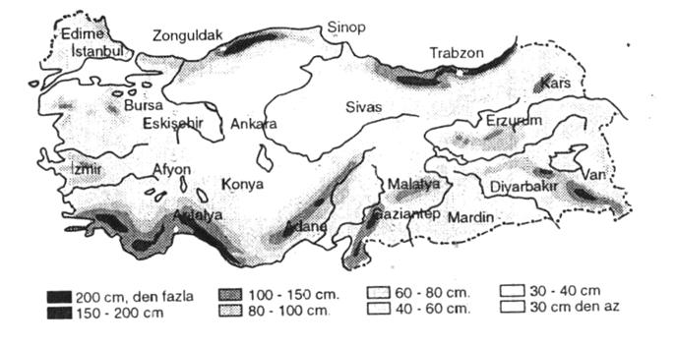
Türkiye de İklim Elemanları
Türkiye'de Yağışların Dağılışı
Türkiye de yağışın en fazla olduğu yerler
Doğu Karadeniz ve Batı Karadeniz kıyıları Yıldız dağlarının denize bakan yamaçları menteşe ve Hakkari yöresi ve Torosların denize dönük yamaçları
Dağların hakim rüzgar yönüne dik uzandığı kıyılarda (Rize 2300mm, Zonguldak 1220mm ,Antalya 1052mm, Muğla1200 )yağış miktarı fazladır
Yağışın en az olduğu yerler
Tuz Gölü çevresi Güneydoğu Anadolu Bölgesi ve Doğu Anadolu’da ki çukur alanlardır .
Denize uzak ve çukur alanlarda ise (Konya 325 mm , Erzincan 366mm , Iğdır 250mm )yağış miktarı azdır

Slide 36
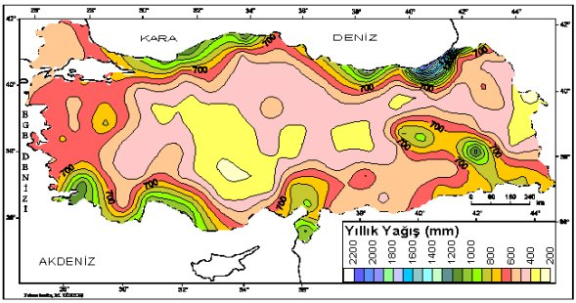
Türkiye de İklim Elemanları
Türkiye'de yağışın yıllık dağılışını gösteren harita incelendiğinde şu sonuçlara ulaşılır;
En fazla yağışların, kuzey ve güneydeki dağ sıralarının, denize bakan yamaçlarında olduğu görülür. Nedeni, ılık denizlerden buharlaşmayla yükselen nemli havanın, bu dağlara çarparak yükselmesi ve yamaçlara yağış bırakmasıdır.
En az yağışların, iç bölgelere düştüğü görülür. Nedeni, nemin kaynağı olan denizlere uzaklığı ve deniz etkilerinin buralara ulaşamamasıdır.
İç bölgelerde yağışların az olmasında, kış mevsiminde etkili olan yüksek basınç koşullarının yağış oluşumunu engellemesi, yaz aylarında ise, havanın ; çok sıcak olmasıyla, havadaki nemin yoğunlaşmasının güçleşmesi de etkili olur.
Bakı etkisiyle Doğu ve Batı Karadeniz Dağları ile Batı Toroslar ve Amanos Dağlarının denize dönük yamaçları bol yağış alır.

Slide 37
Türkiye de İklim Elemanları
Ege dağları, denize dik uzandığından, nemli hava yükselmeden iç kesimlere ulaşır, bu durum Ege kıyılarında yağışları azaltır.
yüksekliğin azalması Marmara Bölgesi, Orta Karadeniz ve Çukurova'da yağışları azaltır.
Doğu Anadolu'da yüksekliğin artması ise yağışları artırır.
Çevresi yüksek dağlarla kuşatılmış, Tuz Gölü çevresi, Malatya ve Iğdır Ovası gibi çukurluklarda yağışlar azalır.
Not: Türkiye 'de yağışın dağılışında dağların uzanış doğrultusu, cephesel depresyonların geçiş yollarına göre dağların konumu (bakı koşulu) ve mevsime göre değişen basınç koşulları rol oynar.

Slide 38
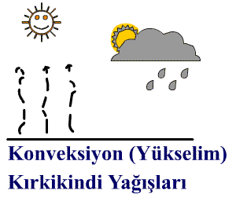
Türkiye de İklim Elemanları
Oluşumlarına göre yağışlar
2. Konveksiyonel Yağışlar (Yükselim Yağışları)
Güneşli ve rüzgârsız günlerde ısınan hava yükselerek soğur. Belli bir yükseltiden sonra nemin yoğunlaşması ile yağış meydana gelir.
Dünya’da en çok, Ekvatoral bölgede rastlanır. Türkiye’de ise, İç Anadolu Bölgesi’nde İlkbahar’da görülen yağışlar konveksiyonel yağışlardır. Bu yağışlar halk arasında kırkikindi yağışları olarak bilinir.

Slide 39
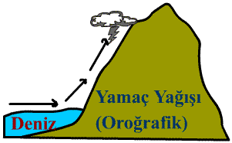
Türkiye de İklim Elemanları
Orografik YAĞIŞLar (YAMAÇ YAĞIŞLARI)
Nemli hava kütlelerinin, yatay yönde hareket ederken dağ yamaçlarına çarparak yükselmesi ve soğuması sonucu oluşan yağışlardır.
Dünya’da en çok, Güneydoğu Asya’da, Orta kuşaktaki karaların batı kıyılarında ve sıcak kuşaktaki karaların doğu kıyılarında görülür.
Türkiye’de ise, Toroslar’ın güneybatıya, Karadeniz Dağları ile Yıldız Dağları’nın kuzeye bakan yamaçlarında fazlaca görülür
.
Hava kütleleri yamaç boyunca yükselirken en fazla yağışı 500 - 1000 m yükseltiler arasına bırakırlar. Yükselti arttıkça (1000 m lerden sonra) mutlak nem azaldığı için yağış da azalır.

Slide 40
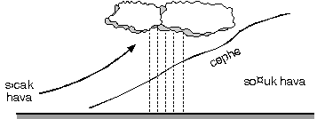
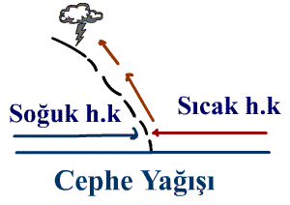
Türkiye de İklim Elemanları
3. Cephe Yağışları (Frontal Yağışlar)
Sıcak ve soğuk hava kütlelerinin karşılaşma alanlarında meydana gelen yağışlardır.
Dünya’da en çok, Orta kuşakta ve 60° enlemleri civarında görülür.
Türkiye’de, özellikle kış mevsiminde görülen yağışların çoğu cephesel kökenlidir.

Slide 41
Türkiye de İklim Elemanları
Türkiye'de Sisler:
Ilık - nemli hava kütlelerinin, soğuk zeminlerde, alttan soğuması ile oluşan sisler, ulaşım faaliyetlerinde ve tarımsal faaliyetlerde etkilidir.
Sis oluşumlarının en fazla olduğu yerler 20 - 30 günle Trakya'nın iç kesimleri, İç ve Doğu Anadolu bölgeleridir.
Sis oluşumlarının en az görüldüğü bölgeler ise, 5 günden az olarak, Ege ve Akdeniz kıyılarıdır.
Kış mevsiminde sis oluşumları fazladır. Nedeni ılık denizlerden gelen hava kütlelerinin, Anadolu'nun iç kesimlerinde soğumasıdır.
Yaz mevsiminde sis oluşumları çok azdır. (1 günden az). Nedeni iç bölgelerde zeminin sıcak olmasıdır

Slide 42
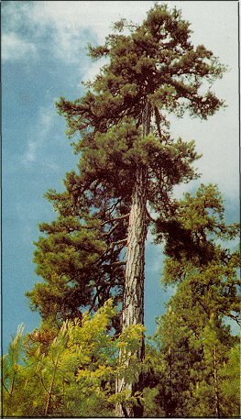

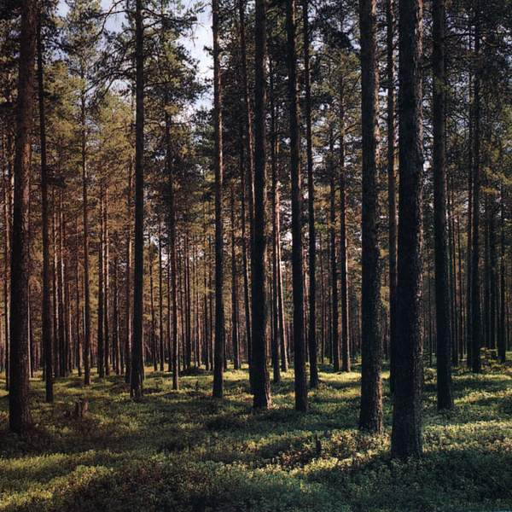
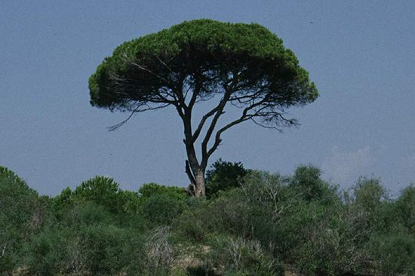
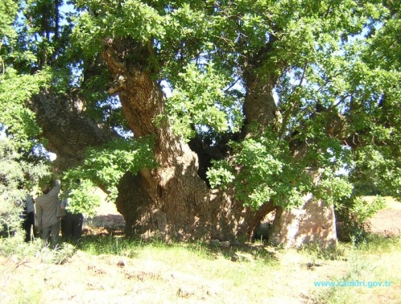
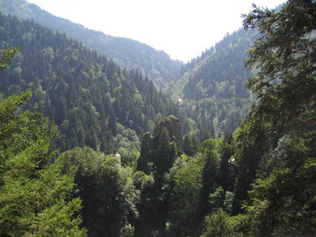
Türkiye de İklim Çeşitleri ve Bitki Örtüsü

Slide 43
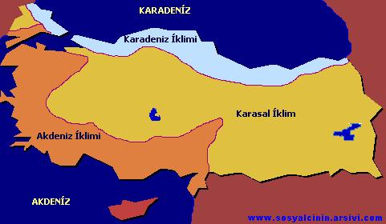
Türkiye de İklim Çeşitleri ve Bitki Örtüsü
Türkiye matematik konumuna bağlı olarak Akdeniz iklim kuşağında yer alır
Yerşekilerinin çeşitlilik göstermesi yükselti değerleri denize göre konum farklılığı ve dağların uzanış doğrultusu gibi nedenler iklimin çeşitlilik göstermesine neden olur
Türkiye de genel olarak 3 ana iklim tipi görülür
Karadeniz iklimi
Akdeniz iklimi
Karasal iklim

Slide 44
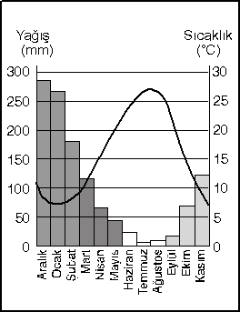
Türkiye de İklim Çeşitleri ve Bitki Örtüsü
TÜRKİYE'DE GÖRÜLEN İKLİMİ ÇEŞİTLERİ
1)KARADENİZ İKLİMİ
Bu iklim asıl olarak Kuzey Anadolu Dağlarının Karadeniz’e bakan yamaçlarında görülür.
Genel özellikleri şunlardır:
Her mevsim yağışlıdır.
Doğu Karadeniz Bölümünde maksimum yağış sonbaharda, minimum yağış ilkbaharda düşer. Yıllık yağış miktarı 2000-2500 mm’dir.
Batı Karadeniz Bölümünde maksimum yağış sonbaharda, minimum yağış ilkbaharda düşer. Yıllık yağış miktarı 1000-1500 mm’dir.

Slide 45
Türkiye de İklim Çeşitleri ve Bitki Örtüsü
Orta Karadeniz Bölümünde ise maksimum yağış kışın, minimum yağış yazın düşer. Yıllık yağış miktarı 700-1000 mm’dir.
Karadeniz ikliminin görüldüğü alanlarda kar yağışlı günlerin ortalaması 18 gündür.
Yıllık ortalama sıcaklık 13-15°C’dir.
Ocak ayı ortalama sıcaklığı 6-7°C’dir.
Temmuz ayı ortalama sıcaklığı 21-23°C’dir.
Yıllık sıcaklık farkı 13-15°C’dir.
Doğal bitki örtüsü ormandır.Yüksek alanlarda Alpin çayırlar görülür.

Slide 46
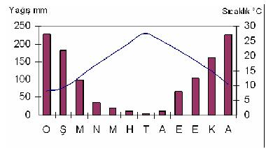
Türkiye de İklim Çeşitleri ve Bitki Örtüsü
2)AKDENİZ İKLİMİ
Bu iklim tipi ülkemizde en belirgin olarak Akdeniz kıyılarında görülmekle birlikte, Ege ve Marmara Bölgelerinde de etkili olmaktadır.
Genel özellikleri şunlardır:
Yazlar sıcak ve kurak, kışlar ılık ve yağışlıdır.
Maksimum yağış kışın, minimum yağış yazın düşer.
Yaz ve kış yağışları arasındaki fark oldukça fazladır.
Yıllık yağış ortalaması, 600-1000 mm arasındadır.
Yıllık sıcaklık ortalaması 18-20°C’dir.

Slide 47
Türkiye de İklim Çeşitleri ve Bitki Örtüsü
Ocak ayı ortalaması 8-10°C’dir.
Temmuz ayı ortalaması 28-30°C’dir.
Yıllık sıcaklık farkı 15-18°C’dir.
Ege Bölgesinde dağların kıyıya dik uzanması, Akdeniz İkliminin iç kesimlere ulaşmasına olanak sağlamıştır.
Marmara Bölgesinde görülen Akdeniz İkliminde, yazlar Akdeniz kıyılarına göre daha serin, kışlar ise daha soğuk ve karlıdır.
Akdeniz İkliminin karakteristik bitki örtüsü zeytin, defne, mersin, kekik gibi bitkilerden oluşan makilerdir.

Slide 48
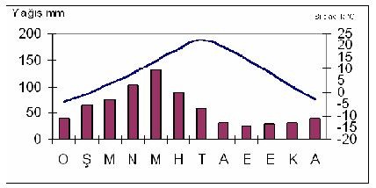
Türkiye de İklim Çeşitleri ve Bitki Örtüsü
3)KARASAL İKLİM
Ülkemizde Karasal İklim, İç Anadolu, Doğu Anadolu ve Güneydoğu Anadolu Bölgeleri ile İç Batı Anadolu Bölümünde görülür.
Genel özellikleri şunlardır:
Yazlar sıcak ve kurak, kışlar soğuk ve kar yağışlıdır.
İç Anadolu Bölgesinde maksimum yağış ilkbaharda, minimum yağış yazın düşer.
İç Anadolu da ortalama yağış 300-400 mm’dir.
İç Anadolu’nun kış sıcaklık ortalaması, 1-2°C, yaz sıcaklık ortalaması, 22-23°C, yıllık sıcaklık ortalaması ise, 10-12°C’dir.

Slide 49
Türkiye de İklim Çeşitleri ve Bitki Örtüsü
Ege Bölgesinin İç batı Anadolu Bölümünde de yağışlar kıyı kesimine göre azdır.
Doğu Anadolu Bölgesinin kuzeydoğu kesiminde yıllık sıcaklık ortalaması, 4-6°C’dir.
Kuzeydoğu Anadolu’da kış sıcaklık ortalaması, -7, -10°C, yaz sıcaklık ortalaması, 17-19°C’dir.
Yıllık yağış miktarı, 500-600 mm’dir.
Güneydoğu Anadolu’da ise ortalama yağış, 400-700 mm’dir.
Güneydoğu Anadolu Bölgesinde kış mevsimi pek donlu geçmemekle beraber, yaz mevsiminde şiddetli kuru sıcaklar egemendir.

Slide 50
Türkiye de İklim Çeşitleri ve Bitki Örtüsü
3)KARASAL İKLİM
kuzeydeki orta iklim tipleriyle güneydeki subtropikal iklim tipleri arasında geçiş bölgesi diyebileceğimiz orta iklim kuşağı içindedir.
Ilıman iklimlerin etkili olduğu bir kuşakta bulunmakla birlikte yüzey şekillerinin çeşitliliği deniz düzeyine göre yükseklik kıyıya koşut dağ sıralarının uzanışı denize yakınlık ve uzaklık gibi sebeplerle Türkiye’de iklim bazı bölgesel değişiklikler gösterir.

Slide 51
Türkiye’nin genel iklim şartları bölgelerimizin iklim özellikleri ve mevsimlik hava tipleri iki etken grubuna bağlıdır.
1-Küresel etkenler
2- Coğrafi etkenler
Türkiye’nin hava kütlelerine atmosferin genel sirkülasyon sistemlerine siklonik etkinliğine cephelere ve atmosferin yüksek seviyelerindeki olaylara göre konumu küresel etkenler adı altında toplanır.

Slide 52
Türkiye de İklim Çeşitleri ve Bitki Örtüsü
Türkiye 36-42 derece kuzey paralelleri arasında yer alan ve tümüyle Kuzey Yarı Küre’deki kıtaların batı kenarında görülen Akdeniz iklimi adı verilen bir makroklima alanı içinde ve bu iklimi oluşturan atmosfer olayların etkisindedir.
Türkiye’nin bulunduğu kuşağın başlıca özelliği yazın tropikal kökenli hava kütlelerinin kışın nemli ve soğuk kutupsal hava kütlelerinin etkisi altında kalmasıdır.Ülkede yazların genellikle kurak ve sıcak kışların soğuk ve yağışlı geçmesinin temel sebebi budur.

Slide 53
Türkiye de İklim Çeşitleri ve Bitki Örtüsü
Bu iki farklı hava kütlesi arasındaki kutupsal cephe bu cephe boyunca meydana gelen siklonik etkinlikler ve bu etkinliklere bağlı yağış alanı yazın genel atmosfer sirkülasyonun yer değiştirmesine bağlı olarak Türkiye’nin kuzeyine çekilir.
Bu durumda Türkiye yağış sağlayan cephelerden uzak kalır ve kurak makroklima alanına girer.(uzun yaz kuraklığı)Oysa kışın kutupsal cephe güneye ilerleyen kutupsal hava kütleleri ile birlikte çoğunlukla Akdeniz üzerindedir.
Bunun sonucunda Türkiye Kutupsal hava kütlesinin etkisine girer sıcaklık düşer siklonik etkinliklerle yağış alır.

Slide 54
Türkiye de İklim Çeşitleri ve Bitki Örtüsü
Coğrafi etkenler Küresel etkenlerin belirlediği makroklima tablosunda bölgesel ve yöresel değişikliklere yol açarlar.Yükselti dağların doğrultusu yamaçların bakısı ve denize göre konum Türkiye’nin iklim tipleri bakımından çeşitlenmesine yol açan coğrafi etkenlerin başlıcalarıdır.
Bütün bu etkenlere bağlı olarak ülkede genellikle dört iklim tipi görülür.
1- Kuzeyde her mevsim yağışlı Karadeniz iklimi;
2- Batı ve güneyde yazları sıcak ve kurak kışları ılık ve yağışlı Akdeniz iklimi;
3- İç Anadolu ve Güneydoğu Anadolu ile Ergene Havzası’nın orta kesiminde yarı kurak Bozkır iklimi
4- Doğu Anadolu’da kışları çok soğuk ve uzun yazları az çok yağışlı karasal iklim.
Bunların dışında çeşitli coğrafi etkenler yüzünden birbirinden farklı bir takım geçiş iklim tipleri de vardır.

Slide 55
Türkiye de İklim Çeşitleri ve Bitki Örtüsü
KARADENİZ İKLİMİ
Ülkenin kuzey kesiminde kıyı boyunca uzanan bir şerit üzerinde etkisini sürdürür.Kıyıya koşut dağ sıralarında varlığı bu şeridin geriye doğru genişlemesini sınırlar.
Denizin etkisine bağlı olarak yazlar ılık kışlar az soğuk geçer.Özellikle;Doğu Karadeniz kıyılarında kışların daha ılık geçtiği görülür.
Bunda Kuzey rüzgarlarını önleyen Kafkas Dağları’nın oluşturduğu doğal engel kadar kış mevsiminde Karadeniz üzerinde oluşan alçak basıncın yarattığı ılık hava akımlarının da rolü büyüktür.

Slide 56
Türkiye de İklim Çeşitleri ve Bitki Örtüsü
Yıllık ortalama sıcaklık yaklaşık 13 C –14 C ‘dir.
Yıllık sıcaklıklarda batıdan doğuya doğru artışlar görülür.En soğuk ayın (ocak ve şubat) ortalama sıcaklığı 6-7 C’ en sıcak ayın (temmuz-ağustos) ortalama sıcaklığı 22-23 C’ arasındadır
Kıyı kesiminde zaman zaman yükselen sıcaklıklar nem oranının fazlalığı dolayısıyla havayı bunaltıcı duruma sokar.
Yaz günleri hava sık sık bulutlarla kaplanır.
İlkbahar kışın uzantısı gibi serin geçer.Yaz sıcaklıkları sonbaharda da sürer.Bu iklim tipinin görüldüğü alanda şimdiye kadar saptanan en düşük sıcaklık değeri -8 C’ (Zonguldak) en yüksek sıcaklık değeri 40 5 C’ (Zonguldak) dadır.

Slide 57
Türkiye de İklim Çeşitleri ve Bitki Örtüsü
KARADENİZ İKLİMİ
Karadeniz kıyılarında iklimin en önemli özelliği her mevsimin yağışlı geçmesidir.Bu bölge Türkiye’nin en çok yağış alan kesimidir.Yağışlar Doğu Karadeniz’de özellikle Hopa ile Sürmene arasında en yüksek değerlere ulaşır.
Yağış maksimumu sonbahar ve kış; minimumu ilkbahar sonu yaz başlangıcına rastlar.Kıyı gerisinde yükselen dağların denize bakan yamaçları kıyı kesiminde daha fazla yağış alır.kışın bu yamaçlar yer yer kar örtüsü ile kaplıdır.
Dağların güney yüzlerinde ve iç kesimlerindeyse yağış tutarları İç Anadolu’yu andıracak biçimde azalır.Yağışlı günler sayısı bakımından ülkenin en yüksek değerleri Karadeniz kıyılarındadır.Yağışlı gün sayısı batıdan doğuya doğru artar.

Slide 58
Türkiye de İklim Çeşitleri ve Bitki Örtüsü
İç kesimlerinde ise oldukça azalır kar yağışlı günler kıyı kesiminde on günden az iç kesimlerde yirmi günden fazladır.
Ülkemizde bulutlu ve kapalı günler bakımından en düşük değere Karadeniz kıyılarında ulaşılır.Bağıl nem oranı % 77 rüzgar yönü kuzeybatı ve güneydoğudur.
Karadeniz iklimi nemlilik derecesine ve termik şartlara göre 3 alt tipe ayrılır.
1-Doğu Karadeniz iklimi (1000-2000 mm arasında yıllık yağış;en çok yağış sonbaharda ; Kışlar ılık)
2-Batı Karadeniz iklimi (Kışın ve yazın daha düşük sıcaklıklar; kıyılarda yüksek iç kısımlarda az yağış)
3-Orta Karadeniz iklimi (Orta miktarda yağış;yaz kuraklığı kısa ama belirgin )

Slide 59
Türkiye de İklim Çeşitleri ve Bitki Örtüsü
AKDENİZ İKLİMİ
Türkiye’nin batı güney kesimlerinde etkisini gösteren bu iklimin en önemli özelliği yazların sıcak ve kurak kışların ılık ve yağışlı geçmesidir.Akdeniz kıyılarındaki yüksek dağ sıralarının varlığı bu iklimin içerilere sokulmasını önler.
Toros dağlarının oluşturduğu bu doğal engel bir yandan kış mevsiminde tropikal havanın iç bölümlere geçmesine öte yandan iç bölümlerdeki soğuk havanın kıyılara geçmesine olanak vermez.
Dağların denize bakan yamaçlarına çarpan sıcak hava akımları buralarda sürekli ve şiddetli yağışlara yol açar.Kıyı kesimi ise ilkbahar ve kış aylarında denizden gelen nemli hava akımlarına bağlı olarak bol yağış alır.
Yıllık ortalama sıcaklık yaklaşık 18 C ‘ dir . En soğuk ayın (Ocak) ortalama sıcaklığı 8-10 C’ en sıcak ayın (Temmuz) ortalama sıcaklığı 27-28 C’ arasındadır.

Slide 60
Türkiye de İklim Çeşitleri ve Bitki Örtüsü
Yazın zaman zaman sıcaklıklar 40 C’ üstüne çıktığı gibi kışında 0 C’ altına çok ender olarak iner.
Bu iklimin etkisini sürdürdüğü şimdiye kadar saptanan en düşük sıcaklık değeri –8.4 C’ (Adana) en yüksek sıcaklık değeri 45 C’ dır (Adana)
Yıllık ortalama yağış tutarı genellikle 500-1000 mm arasındadır.Bu değerler Toroslar’ın denize bakan yamaçları üzerinde eteklerde yükseldikçe artarak 1000 mm’ nin üzerine çıkar.
Toros dağları özellikle Batı Toroslar Türkiye’nin en fazla yağış alan bir başka kesimidir.Yağış maksimumu kış minimumu yaza rastlar.
Yazlar özellikle temmuz ve ağustos ayları çok kurak geçer.Çok sıcak bu aylarda yağış tutarları azalır.Yağışlı geçen kış mevsimini yağış tutarı git gide azalan ilkbahar ayları bunuda çok kurak geçen yaz mevsimi izler.
Çok ender düşen kar şiddetli geçen kışlar da ancak gerideki yüksek dağlar ve yamaçları üzerinde tutunur.Bu dağlar arasındaki çukur alanlarda ise yağış değerleri oldukça azalır

Slide 61
Türkiye de İklim Çeşitleri ve Bitki Örtüsü
AKDENİZ İKLİMİ
Yağışlı günler sayısı nemli Karadeniz kıyılarında oranla oldukça azdır.Kar yağışlı gün sayısıysa ortalama bir günü bile bulmaz.Kapalı günler bakımından en az değerlere Akdeniz kıyılarında erişilir.
Bağıl nem oranı %66-69’dur.Rüzgar yönü genellikle kuzeydoğu güneydoğu ve güneybatı dır.
Ülkenin batısında Ege Denizi kıyılarında ve vadiler boyunca deniz etkisinin sokulduğu alanlarda ise Akdeniz ikliminin biraz değişikliğe uğramış biçimi görünür.
Batı Anadolu’da Gediz Küçük Menderes ve Büyük Menderes ırmaklarının geniş vadi olukla- rıyla denizin etkisi iç kesimlere kolaylıkla sokulur.Burada da Akdeniz Bölgesinde olduğu gibi yazlar çok sıcak ve kurak kışlar ılık yağışlı geçer.

Slide 62
Türkiye de İklim Çeşitleri ve Bitki Örtüsü
Yaz mevsiminde zaman 40 C’ nin üstüne sıcaklıklar kışın ancak kuzeyden gelen soğuk hava kütlesinin etkisine bağlı olarak düşer.
Yağış maksimumu kışa minimumu yaza rastlar.Sonbahar yağışları ilkbahar yağışlarından az farklıdır.Dağlık kesimlerde yağış değerleri oldukça fazlalaşır.
Akdeniz iklimi Daha kuzeyde Marmara kıyılarında yazların serinliğiyle kendisi belli eden daha değişik bir özellik taşır.
Kışlarda Ege ve Akdeniz kıyılarına oranla daha serin ve soğuktur.

Slide 63
Türkiye de İklim Çeşitleri ve Bitki Örtüsü
Yaz sıcaklık ortalamaları daha düşüktür.
Yağış tutarları özellikle kuzeye doğru gittikçe artar.
İklimi Akdeniz-Karadeniz iklimleri arasında bir geçiş tipi olan bu bölge zaman zaman Balkanlardan gelen soğuk hava kütlesinin etkisi altında kalır.Bu sebeple kimi kışlar çok soğuk geçer.
Kar yağışları daha sık görülür ve sıcaklıklar daha sık iner.

Slide 64
Türkiye de İklim Çeşitleri ve Bitki Örtüsü
AKDENİZ İKLİMİ
Yazlar özellikle temmuz ve ağustos ayları çok kurak geçer.Çok sıcak bu aylarda yağış tutarları azalır.
Yağışlı geçen kış mevsimini yağış tutarı git gide azalan ilkbahar ayları bunu da çok kurak geçen yaz mevsimi izler.
Çok ender düşen kar şiddetli geçen kışlar da ancak gerideki yüksek dağlar ve yamaçları üzerinde tutunur.
Bu dağlar arasındaki çukur alanlarda ise yağış değerleri oldukça azalır.
ağışlı günler sayısı nemli Karadeniz kıyılarında oranla oldukça azdır.

Slide 65
Türkiye de İklim Çeşitleri ve Bitki Örtüsü
Kar yağışlı gün sayısıysa ortalama bir günü bile bulmaz.Kapalı günler bakımından en az değerlere Akdeniz kıyılarında erişilir.
Bağıl nem oranı %66-69’dur.
Rüzgar yönü genellikle kuzeydoğu güneydoğu ve güneybatı dır.
Ülkenin batısında Ege Denizi kıyılarında ve vadiler boyunca deniz etkisinin sokulduğu alanlarda ise Akdeniz ikliminin biraz değişikliğe uğramış biçimi görünür.

Slide 66
Türkiye de İklim Çeşitleri ve Bitki Örtüsü
Batı Anadolu’da Gediz Küçük Menderes ve Büyük Menderes ırmaklarının geniş vadi olukla- rıyla denizin etkisi iç kesimlere kolaylıkla sokulur.Burada da Akdeniz Bölgesinde olduğu gibi yazlar çok sıcak ve kurak kışlar ılık yağışlı geçer.
Yaz mevsiminde zaman 40 C’ nin üstüne sıcaklıklar kışın ancak kuzeyden gelen soğuk hava kütlesinin etkisine bağlı olarak düşer.Yağış maksimumu kışa minimumu yaza rastlar.
Sonbahar yağışları ilkbahar yağışlarından az farklıdır.Dağlık kesimlerde yağış değerleri oldukça fazlalaşır.

Slide 67
Türkiye de İklim Çeşitleri ve Bitki Örtüsü
Akdeniz iklimi Daha kuzeyde Marmara kıyılarında yazların serinliğiyle kendisi belli eden daha değişik bir özellik taşır.
Kışlarda Ege ve Akdeniz kıyılarına oranla daha serin ve soğuktur.
Yaz sıcaklık ortalamaları daha düşüktür.
Yağış tutarları özellikle kuzeye doğru gittikçe artar.
İklimi Akdeniz-Karadeniz iklimleri arasında bir geçiş tipi olan bu bölge zaman zaman Balkanlardan gelen soğuk hava kütlesinin etkisi altında kalır.
Bu sebeple kimi kışlar çok soğuk geçer.
Kar yağışları daha sık görülür ve sıcaklıklar daha sık iner.

Slide 68
Türkiye de İklim Çeşitleri ve Bitki Örtüsü
MARMARA GEÇİŞ İKLİMİ
Marmara bölgesinde yıllık ortalama yağış tutarı 600-750 mm arasındadır.
Yağış maksimumu kışa minimumu yaza rastlar.
Güneyden kuzeye doğru gittikçe yağışların arttığı ve yaz kuraklığının hafiflediği görülür.
Bulutlu gün sayısı Ege ve Akdeniz kıyılarından daha çok Karadeniz kıyılarından daha düşüktür.
Bağıl nem oranı yaklaşık % 71-75 ‘dir.Rüzgar yönü genellikle kuzeydoğu (poyraz) ve güneybatı (lodos).Oldukça soğuk kışlar;kar yağışı ve don olağan yaz kuraklığı kısa ve hafif.

Slide 69
Türkiye de İklim Çeşitleri ve Bitki Örtüsü
İÇ KESİMLERİN BOZKIR KARASAL İKLİMİ
Yazları sıcak ve kurak kışları sert ve uzun geçer.Sıcaklık koşulları bakımından karasal iklimin yağış koşulları bakımından bozkır ikliminin özelliklerini taşıyan bu iklim tipi Ülkemizin iç kesimlerinde İç Anadolu ‘da İç Batı Anadolu’da Göller Yöresinde ve Güneydoğu Anadolu’ da egemendir.Yağış ve sıcaklık koşullarının özelliklerine göre bu iklim tipi sözü edilen bölgelerde farklılıklar gösterir.
İç Anadolu Bölgesi’nin Tuz Gölü çevresinde yağışların azlığıyla dikkati çeken Bozkır iklimi egemendir.
Bu kesimde yıllık ortalama sıcaklık yaklaşık 11 C’dir.En soğuk ayın (ocak) ortalama sıcaklığın –0.3 C’dir en sıcak ayın (temmuz yada ağustos) ortalama sıcaklığı 21-22 C’ arasındadır.

Slide 70
Türkiye de İklim Çeşitleri ve Bitki Örtüsü
Yazın 30 C’ nin üstüne çıkan sıcaklıklar kışın sık sık –5 C’ nin altına iner.
Şimdiye kadar saptanan en düşük sıcaklık değeri –28.8 C’dir.(Konya) en yüksek sıcaklık değeri 40 C ‘ (Konya).
Yıllık ortalama yağış tutarı 300-350 mm arasındadır.
Yağış maksimumu kışa minimumu yaza rastlar.
Sonbahar yağışları kış yağışlarının yarısı kadardır.
Yaz yağışları ise Akdeniz bölgesine oranla daha fazladır.

Slide 71
Türkiye de İklim Çeşitleri ve Bitki Örtüsü
Ülkemiz de yağışlı günler sayısının en az olduğu yer İç Anadolu Bölgesinin bu kesimidir.
(60-75 gün) Kapalı gün sayısı Ege ve Akdeniz Bölgesinden daha fazladır.
Bağıl nem oranı %60-64 rüzgar yönü genellikle kuzey ve kuzeydoğudur.
Bu kesimden çevreye doğru gidildikçe Bozkır iklimi özelliğinin azaldığı karasal etkilerin arttığı görülür.

Slide 72
Türkiye de İklim Çeşitleri ve Bitki Örtüsü
İÇ KESİMLERİN BOZKIR KARASAL İKLİMİ
Yağışlarda az da olsa artışlar sıcaklıklarda ise düşüşler başlar.Tuz gölünün çevresinde aylık ortalama sıcaklıklar 0 C’ nin altına inmemesine karşın İç Anadolu’nun kenar bölgelerinde ortalama sıcaklıklar ocak ayında 0 C’ nin altına iner.
Şimdiye kadar ölçülen en düşük ve en yüksek sıcaklık değerleri de Tuz gölü çevresindeki yerlere oranla kenar bölgelerde daha fazladır.Kenar bölgelerde saptanan en düşük sıcaklık değerleri -34.6 C’ (Sivas) en yüksek sıcaklık değerleri -40.7 C’ dir(Kayseri)

Slide 73
Türkiye de İklim Çeşitleri ve Bitki Örtüsü
İç Anadolu ya oranla daha dağlık ve engebeli olan ve ortalama yükseltisi 800-1000 m arasında değişen İç Batı Anadolu’da bu iklim yağışların fazlalığıyla kendini belli eder.
Geniş yer kaplayan yüksek düzlükler ve tepeler gerek Ege Bölgesinde gerekse İç Anadolu bölgesinde daha çok yağış alır.Yıllık ortalama sıcaklık 10-12 C’ dir.En soğuk ay (ocak) ortalama sıcaklığı 0 C’ (-2 C’) en sıcak ay (temmuz) ortalama sıcaklığı 20-23 C’ arasındadır.
Yaz mevsiminde 30 C’ nin üstüne çıkan sıcaklıklar kış mevsiminde sık sık –10 C’ nin altına iner.İç Batı Anadolu’da şimdiye kadar saptanan en yüksek sıcaklık değeri 39.8 C’ (Uşak) en düşük sıcaklık değeri -28.1 C’ dir(Kütahya).Yıllık ortalama yağış tutarı 450-550 mm arasındadır.
Yağış değerleri çevredeki dağlık alanlara doğru artar.Yağış maksimumu ilkbahar yada kış minimumu yaz mevsimine rastlar.Yaz yağışları Ege ve Akdeniz bölgesinden daha yüksektir.

Slide 74
Türkiye de İklim Çeşitleri ve Bitki Örtüsü
İÇ KESİMLERİN BOZKIR KARASAL İKLİMİ
İç Anadolu’nun güney batı kesiminde yer alan ve ortalama yükseltisi 800-900 m arasında değişen Göller Yöresinde İç Batı Anadolu iklimi ile Akdeniz iklimi arasında bir geçiş iklim tipi görülür.
Yörenin güney kesiminde yükselen ve 2500 m yi aşan dağlar nemli deniz etkisinin iç kısımlara sokulmasına engel olur.

Slide 75
Türkiye de İklim Çeşitleri ve Bitki Örtüsü
Yıllık ortalama sıcaklık 11-13 C’ dir. Bu değer Akdeniz bölgesinde saptananlardan düşük İç Anadolu’da saptananlardan yüksektir.
En soğuk ayın (ocak) ortalama sıcaklığı 1-3 C’ en sıcak ayın (temmuz-ağustos) ortalama sıcaklığı 22-24 C’ arasındadır.
Yörede yazın zaman zaman 40 C’ ye yaklaşan sıcaklıklar kışın -5 C’ nin altına iner.
Şimdiye kadar saptanan en düşük sıcaklık değeri -22.9 C’ (Beyşehir) en yüksek sıcaklık değeri 39.6 C’ dir(Burdur) yağış maksimumu kış minimumu yaz mevsimine rast

Slide 76
Türkiye de İklim Çeşitleri ve Bitki Örtüsü
Yaz kuraklığı Akdeniz bölgesinden daha hafiftir.Kış mevsiminde sık sık kar yağar. Bu özelliğiyle yöre Akdeniz ikliminden ayrılır.
Göller Yöresinde yağışlı gün sayısı Ege ve Akdeniz bölgesinden fazladır.Bağıl nem oranı yaklaşık %57-63 arasındadır. Rüzgar yönü genellikle güneydoğu ve kuzeydoğudur.Güneydoğu Anadolu bölgesinin alçak kesimlerinde (Urfa ve çevresi) Bozkır iklimi yüksek yayla düzlüklerinde de karasal iklim egemendir

Slide 77
Türkiye de İklim Çeşitleri ve Bitki Örtüsü
Bölgede yazlar çok sıcak ve kurak kışlarda Doğu Anadolu ya oranla daha soğuk geçer yıllık ortalama sıcaklık 14-18 C’ dir.
En soğuk ayın (Ocak) ortalama sıcaklığı 1-5 C’ en sıcak ayın ortalama sıcaklığı 27-31 C’ arasındadır. Yazın zaman zaman sıcaklıkların 45 C’ nin üstüne çıktığı görülür.
Bölgede şimdiye kadar saptanan en düşük sıcaklık değeri -12.4 C’ dir(Urfa).
Yıllık ortalama yağış 450-750 mm arasındadır.
Yağış maksimumu kış minimumu yaz mevsimine rastlar.

Slide 78
Türkiye de İklim Çeşitleri ve Bitki Örtüsü
Yaz kuraklıkları Akdeniz bölgesinde olduğu gibi belirgin ve uzun yaz yağışlarıda yine bu bölgedeki gibi düşük- tür.
Kuzey-Kuzeydoğudaki yüksek alanlarda ve Doğuda Mardin-Midyat eşiğinde artan yağışlar orta kesimindeki düzlüklerde azalır.

Slide 79
Türkiye de İklim Çeşitleri ve Bitki Örtüsü
Yağışlı günlerin sayısı Akdeniz ve Ege kıyılarında olduğu gibi 80-90 gün arasındadır.
Türkiye’deki bağıl nem bakımından en düşük değerler (Siirt % 50 Urfa % 48 Diyarbakır %53 ) bu bölgede görünür.
Rüzgar yönü genellikle güneybatı kuzeydoğu ve kuzeydir.

Slide 80
Türkiye de İklim Çeşitleri ve Bitki Örtüsü
Kar yağışlı ve karla örtlü gün sayısı bakımından ülkemizde en yüksek değerlere Doğu Anadolu Bölgesi’nin kuzeydoğu yaylalarında ulaşılır. Burada toprak 4-4.5 ay karla kaplı kalır.
Bulutlu gün sayısı bakımından ülkede en yüksek değerler yine bu yörede görülür.
Bağıl nem oranı % 63-67 arasındadır.
Rüzgar yönü genellikle kuzeydoğu ve güneybatıdır.

Slide 81
Türkiye de İklim Çeşitleri ve Bitki Örtüsü
DOĞU ANADOLU KARASAL İKLİMİ
Doğu Anadolu da iklim yükselti yer şekilleri denizden uzaklığa bağlı olarak sert karasal özellikler taşır.
İç Anadolu’ ya oranla kışlar daha soğuk ve uzun yağış tutarları daha fazladır sıcaklık farkları çok yüksektir.
Geniş bir alan etkisinde bulunduran bu iklim bölgenin çeşitli kesimlerinde (Erzurum Kars yaylalarında Van Gölü çevresinde Yukarı Fırat bölümünde Hakkari çevresinde) birbirinden farklı özellikler gösterir.

Slide 82
Türkiye de İklim Çeşitleri ve Bitki Örtüsü
Ülkenin kuzeydoğusunda yüksek yaylaların geniş yer kapladığı (Erzurum-Kars yaylalarında) alanlarda bu iklim çok soğuk sert ve uzun kışları serin yazları ile kendini belli eder. Yıllık ortalama sıcaklık 4-6 C’ arasındadır.
En soğuk ayın (Ocak) ortalama sıcaklığın -8 6 / - 11 8 C’; en sıcak ayın (ağustos) ortalama sıcaklığı 17-23 C’ arasındadır. Kış mevsiminde dört ayın sıcaklığı (aralık ocak şubat mart) 0 C’ nin altındadır.
Yazın ender olarak 40 C’ ye yaklaşan sıcaklıklar kışın sık sık -20 C’ nin altına iner. Şimdiye kadar saptanan en yüksek sıcaklık değeri 38 C’ (Karaköse –Ağrı) en düşük sıcaklık değeri -43.2 C’ dir.

Slide 83
Türkiye de İklim Çeşitleri ve Bitki Örtüsü
Ağrı (Karaköse) Meteoroloji İstasyonunda saptanmış olan bu değer Türkiye’deki meteoroloji istasyonlarının şimdiye kadar saptadıkları en düşük sıcaklık derecesidir.
Yıllık ortalama yağış 450-550 mm arasındadır.
Ülkenin büyük bölümünde en yağışlı mevsim kış olmasına karşın bu yörede en yağışlı mevsim Kars’ta yaz Erzurum’da ilkbahardır.
Kış Erzurum-Kars yöresinde en kurak mevsimdir.Karasal yağış rejiminin özelliği olan bu durum(yağışlarda maksimum devrenin yaz minimum devrenin kış olması) ülkede yalnızca bu yörede görülür. Yağışlı günler sayısı Erzurum-Kars yaylalarında batıdan doğuya doğru artış gösterir.

Slide 84
Türkiye de İklim Çeşitleri ve Bitki Örtüsü
Kar yağışlı ve karla örtlü gün sayısı bakımından ülkemizde en yüksek değerlere Doğu Anadolu Bölgesi’nin kuzeydoğu yaylalarında ulaşılır. Burada toprak 4-4.5 ay karla kaplı kalır.
Bulutlu gün sayısı bakımından ülkede en yüksek değerler yine bu yörede görülür.
Bağıl nem oranı % 63-67 arasındadır.
Rüzgar yönü genellikle kuzeydoğu ve güneybatıdır.

Slide 85
Türkiye de İklim Çeşitleri ve Bitki Örtüsü
DOĞU ANADOLU KARASAL İKLİMİ
Van Gölü çevresinde iklim Erzurum-Kars yaylalarına oranla daha ılıktır. Kışlar daha kısa geçer. Yıllık ortalama sıcaklık 8-10 C’ arasındadır.
Bu iklimin etkisini sürdürdüğü alanda şimdiye kadar saptanan en düşük sıcaklık değeri -28.7 C’ (Van) en yüksek sıcaklık değeri 37 5 C’ dir.(Van).
Yağış maksimumu ilkbahara minimumu yaza rastlar. Sonbahar yağışları kış yağışlarından az farklıdır.
Kış yağışlarının çoğu kardır.
Bağıl nem oranı % 59-68 arasındadır. Rüzgar yönü genellikle doğu ve kuzeydoğudur.

Slide 86
Türkiye de İklim Çeşitleri ve Bitki Örtüsü
Yükseltisi 1000-1200 m Arasında değişen yüksek ovaların ve yükseltisi 3000 m yi aşan dağların bulunduğu Doğu Anadolu ‘nun Yukarı Fırat Orta ve Aşağı Fırat yöresinde iklim Erzurum-Kars yaylalarından daha sıcak Güneydoğu Anadolu Bölgesi’nde daha serin geçer.
Burada iklim yörenin kuzeyinde ve güneyinde etkisini sürdüren iklim tipleri arasında bir geçiş tipi özelliğini taşır. Yıllık ortalama sıcaklık yaklaşık 9-13 ‘C arasındadır.

Slide 87
Türkiye de İklim Çeşitleri ve Bitki Örtüsü
Yaz mevsiminde zaman zaman sıcaklıkların 40’C yi aştığı kış mevsimindeyse -20 ‘C nin altına indiği görülür.
Şimdiye kadar saptanan en yüksek sıcaklık değeri 42 ‘C (Elazığ) en düşük sıcaklık değeri -32 5 ‘C dir.(Erzincan) yıllık ortalama yağış 350-450 mm arasındadır. Bu değer çevredeki dağlık alanlara gidildikçe artar.
Yağış maksimumu ilkbahar minimumu yaz mevsimine rastlar.
Yaz mevsiminin yağış payı kuzeyden güneye doğru azalır.
Kar yağışlı günler sayısı batıdan doğuya doğru artar.
Bağıl nem oranı % 53-64 arasındadır.
Rüzgar yönü genellikle kuzey kesiminde batı ve kuzeybatı güney kesiminde güneybatı ve güneydoğudur.

Slide 88
Türkiye de İklim Çeşitleri ve Bitki Örtüsü
Ülkemizin en güneydoğu ucunda çok dağlık ve engebeli bir alanda yer alan Hakkari Yöresi’nde bu iklim yağışların fazla olmasıyla kendini gösterir.
Yıllık ortalama sıcaklık yaklaşık 9-10 ‘C dir. Yazın ender olarak 35 ‘C yi aşan sıcaklıklar kışın sık sık –20 ‘C nin altına iner.
Yağışlar yüksek alanlarda daha da fazlalaşır.

Slide 89
Türkiye de İklim Çeşitleri ve Bitki Örtüsü
Yağış maksimumu ilkbahar minimumu yaz mevsimindedir. Yaz ayları özellikle Temmuz ve Ağustos çok kurak geçer.
Kış yağışları çoğunlukla kar biçimindedir.
Bağıl nem oranı yaklaşık % 57-60 ‘tır. Rüzgar yönü genellikle kuzeybatı ve güneybatıdır

